Slide 1
Sistema de Gestão de Terminal Portuário
Caso de estudo: Portos de Maputo

Slide 2
Índice
Introdução
Objetivos
Metodologia
Situação Atual
Principais Funções do Sistema Proposto
Modelação de Dados
Apresentação do Sistema
Conclusão e Recomendações

Slide 3
1. Introdução
Moçambique é responsável por 50% das entradas e saídas de mercadorias na africa austral por meios marítimos.
Assim sendo, houve necessidade de se criar um Sistema informático para fazer a gestão dos mesmos.

Slide 4
2. Objetivos
2.1. Geral:
Desenvolver um Sistema de Gestão de Terminal Portuário (importação)

Slide 5
2. Objetivos
2.2. Específicos:
Analisar o funcionamento dos portos;
Identificar os problemas do sistema atual;
Solucionar os problemas;
Desenvolver a solução proposta.

Slide 6
3. Metodologia
A elaboração deste trabalho obedeceu as seguintes fases:
Definição dos problemas;
Recolha de informações;
Desenvolvimento do Sistema.

Slide 7
4. Situação Actual
As operações são armazenadas em livros;
As requisições de permissão são feitas por emails, cartas e chamadas telefónicas;
Não há controle dos meios disponíveis e a caminho.

Slide 8
5. Principais Funções do Sistema Proposto
Fornecer previsão de chegada de navios e cargas;
Programar e controlar operações (terra/navio);
Registar todas as movimentações de cargas;
Controlar a entrada e saída de carga e equipamentos;
Informar sobre operações em andamento;
Calculo automático dos preços de permanecia, bem como multas e prazos;
Programação previa de recebimentos e entregas de carga.

Slide 9
6. Modelação de Dados
é um mecanismo, baseado no conceito de que o mundo real é constituído por conjunto de objetos chamados de entidades e pelo conjunto de relacionamentos entre estes objetos.

Slide 10
6.1. Principais Atributos
Mercadoria
Navio
Responsavel
Navio
1
transporta
N
Mercadoria
N
gerida
1
Responsavel

Slide 11
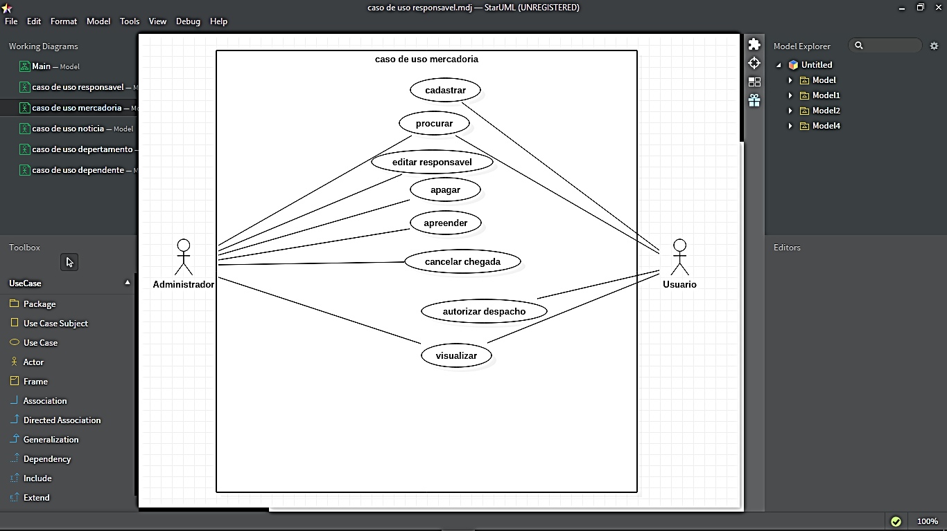
6.2. Diagrama de Caso de Uso Mercadoria

Slide 12
7. Apresentação do Sistema

Slide 13
8. Conclusão e Recomendações
Espera-se que com a implementação do Sistema de Gestão Portuário nos Portos de Maputo, mude para melhor e aumente a gestão das instituições que o usarem.

Slide 14
Obrigado pela atenção!

